Slide 1
PEMPAL wiki Новая платформа
октябрь 2018
Петру Бабучи
Подразделение по разработке политики ГВФК / Консультант
Министерство финансов Республики Молдова
Член Исполкома СВА PEMPAL

Slide 2
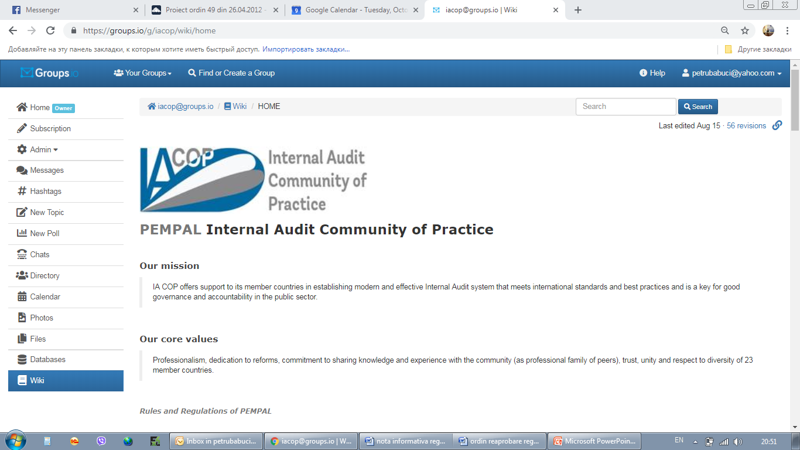
Где?
Groups.io
iacop@groups.io

Slide 3
Что?
Те же возможности и содержание wiki:
Страны Члены
Лидеры СВА Планы и прогресс
Бюллетени, коммюнике и истории успеха
Полезные документы и материалы для чтения FAQ
Глоссарий мероприятия
Рабочие группы Продукты знаний
Научно-исследовательская работа Спонсоры
Память Обучающие поездки
При всем при этом с этим проще работать!
Также можно передавать информацию и содержание
Возможно будет трудно избавиться от влияния предыдущей платформы

Slide 4
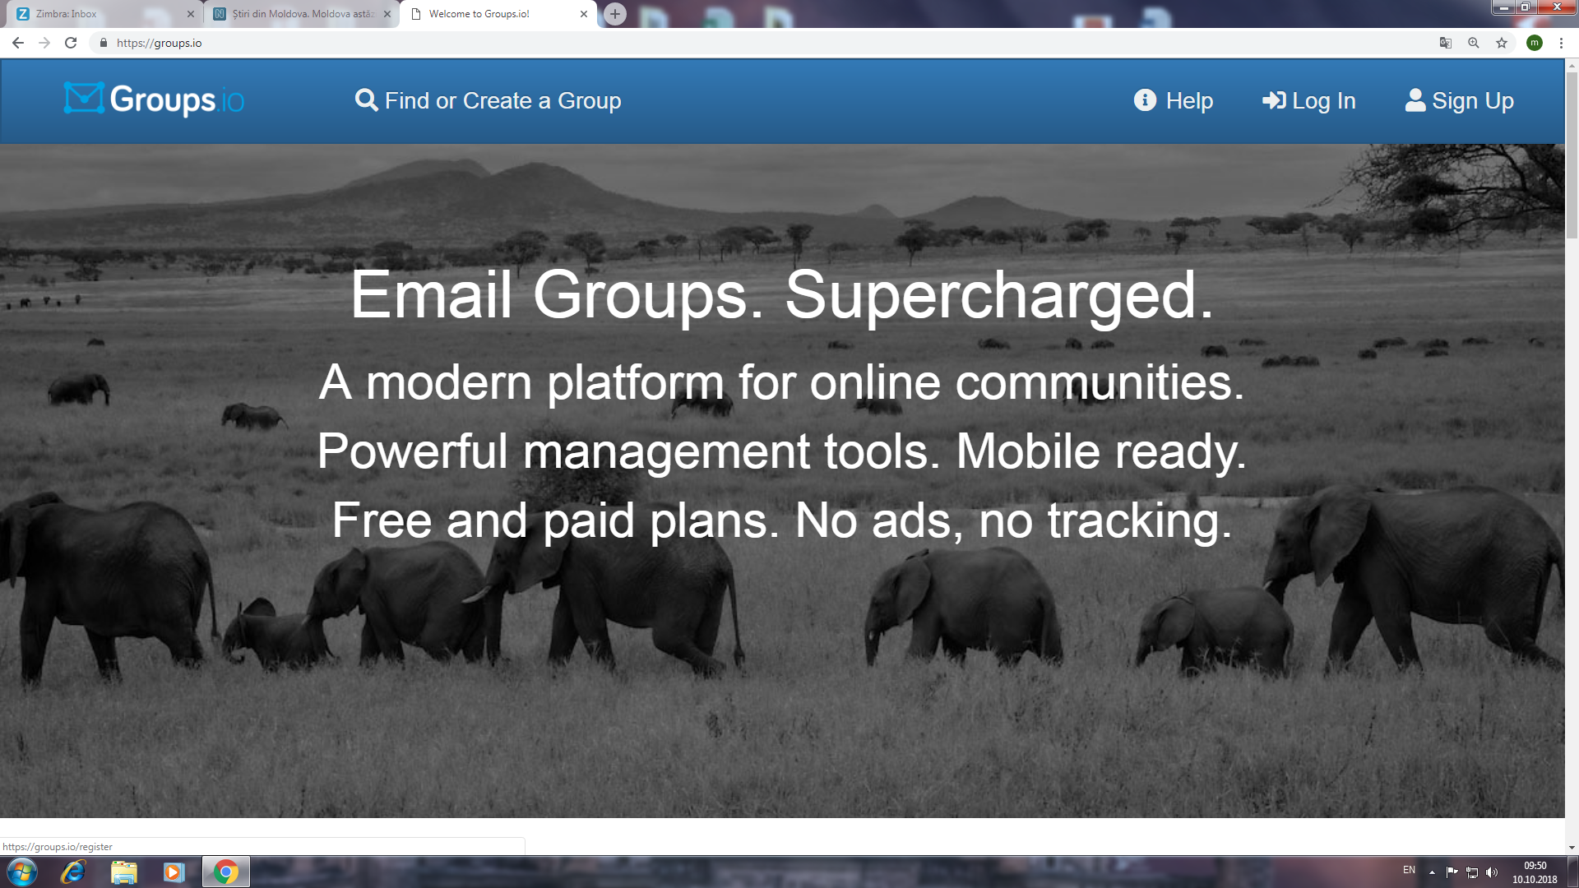
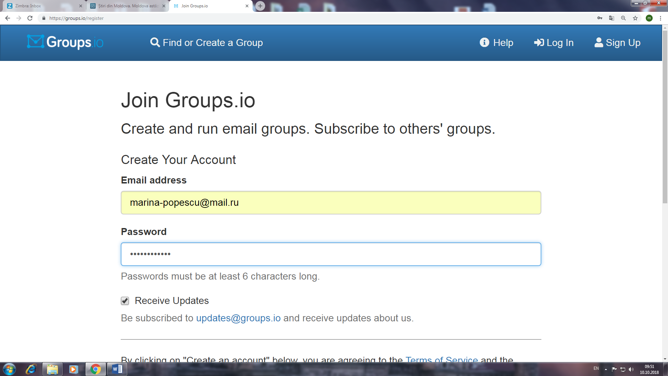
Как?
Бесплатный и легкий доступ!
Простой LOGIN (адрес электронной почты) и ПАРОЛЬ!
Нужно только подтвердить свой акаунт через емейл!
Не требуется авторизации администратора!

Slide 5
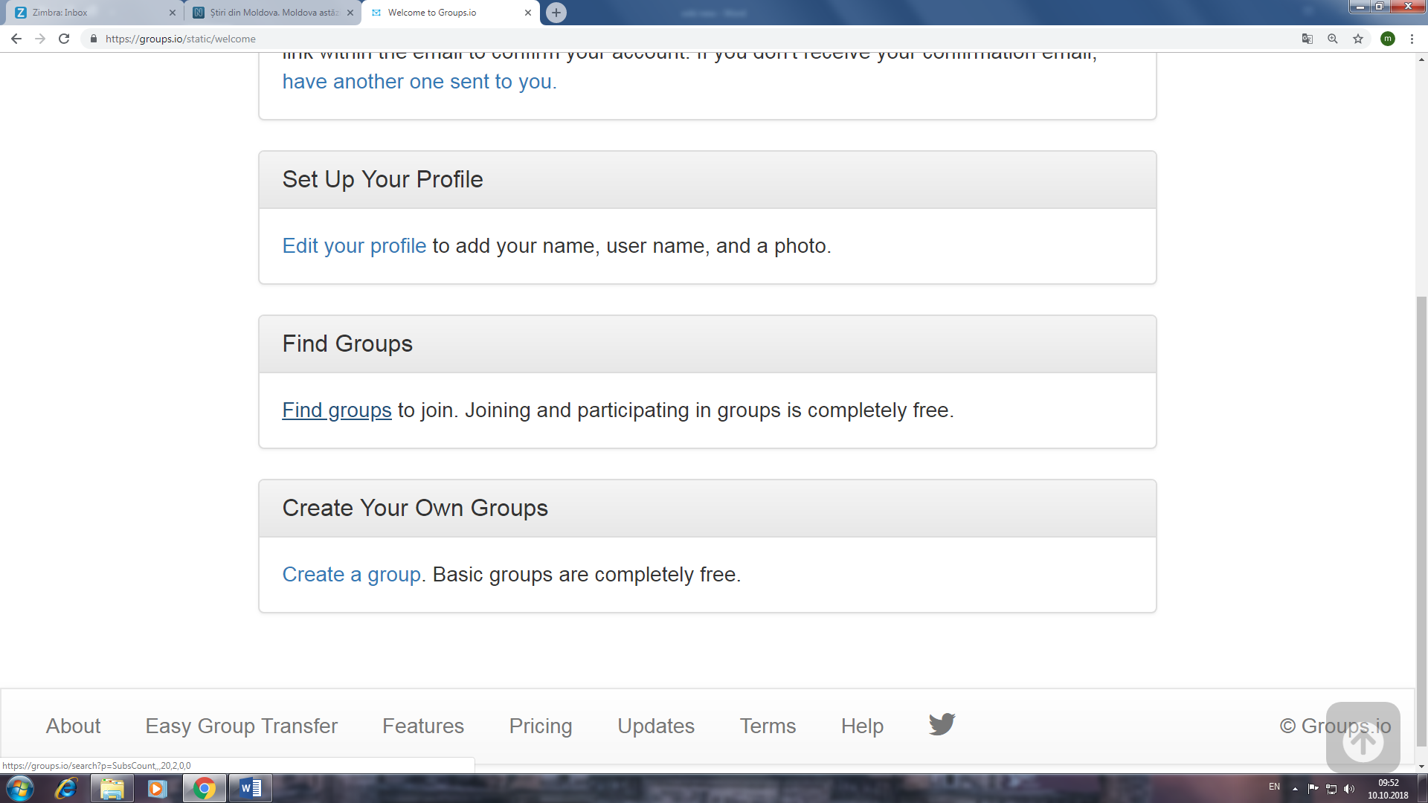
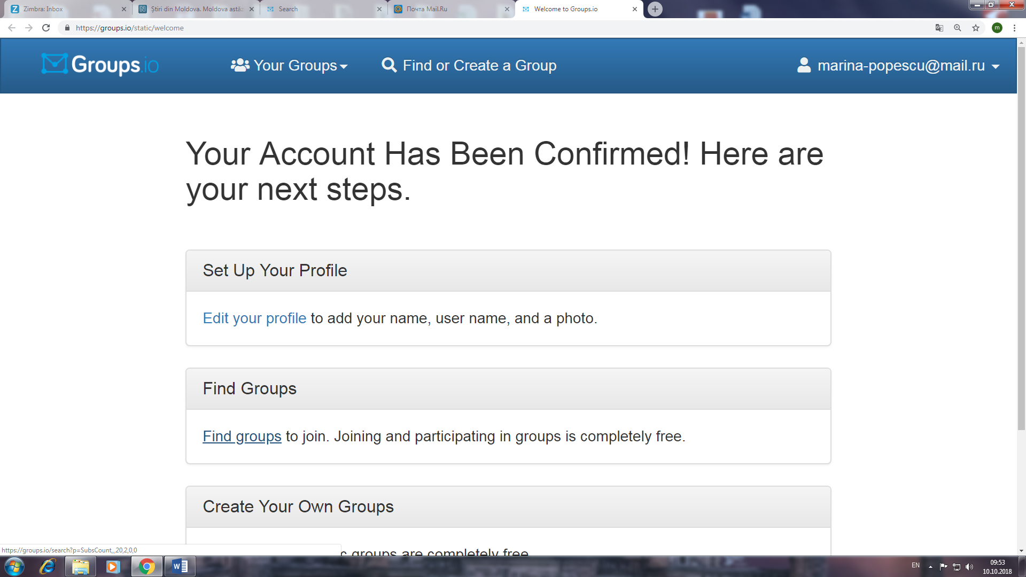
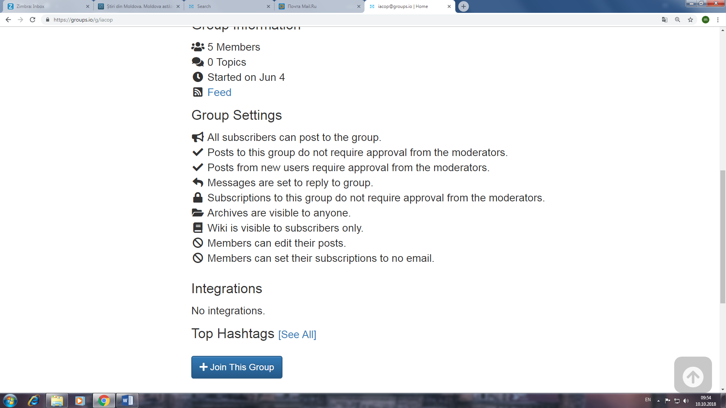
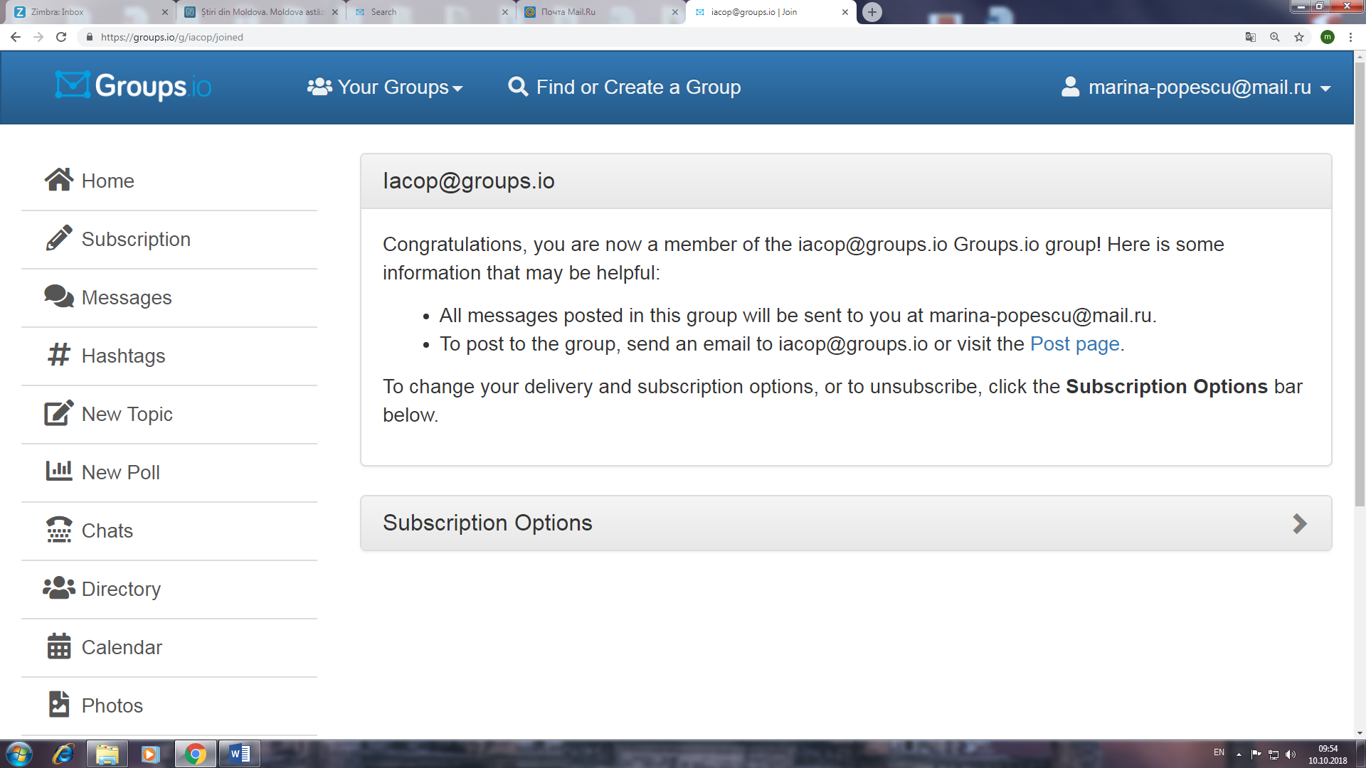
Как? (2)

Slide 6
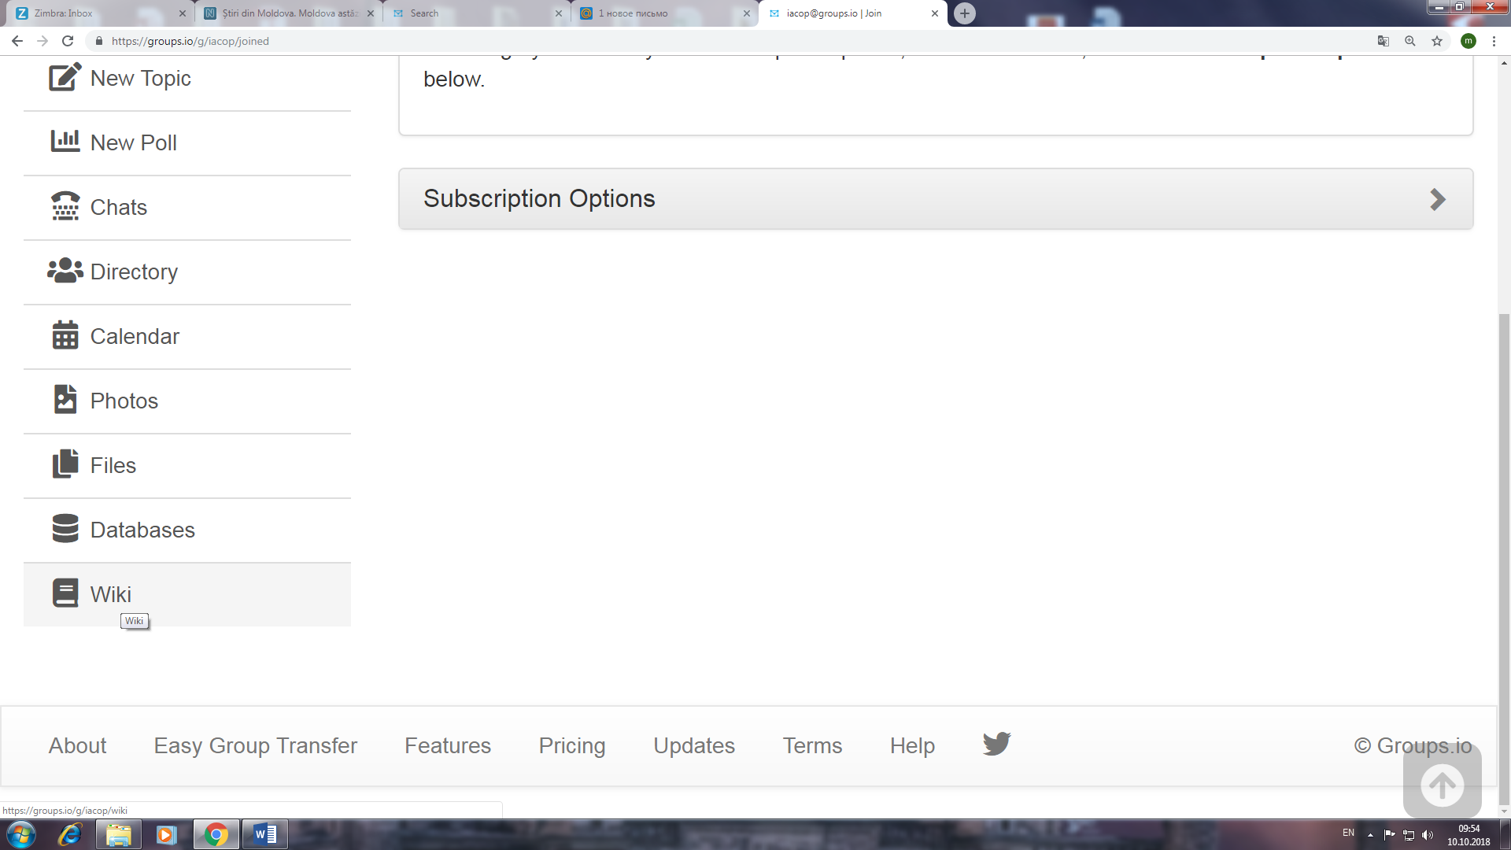
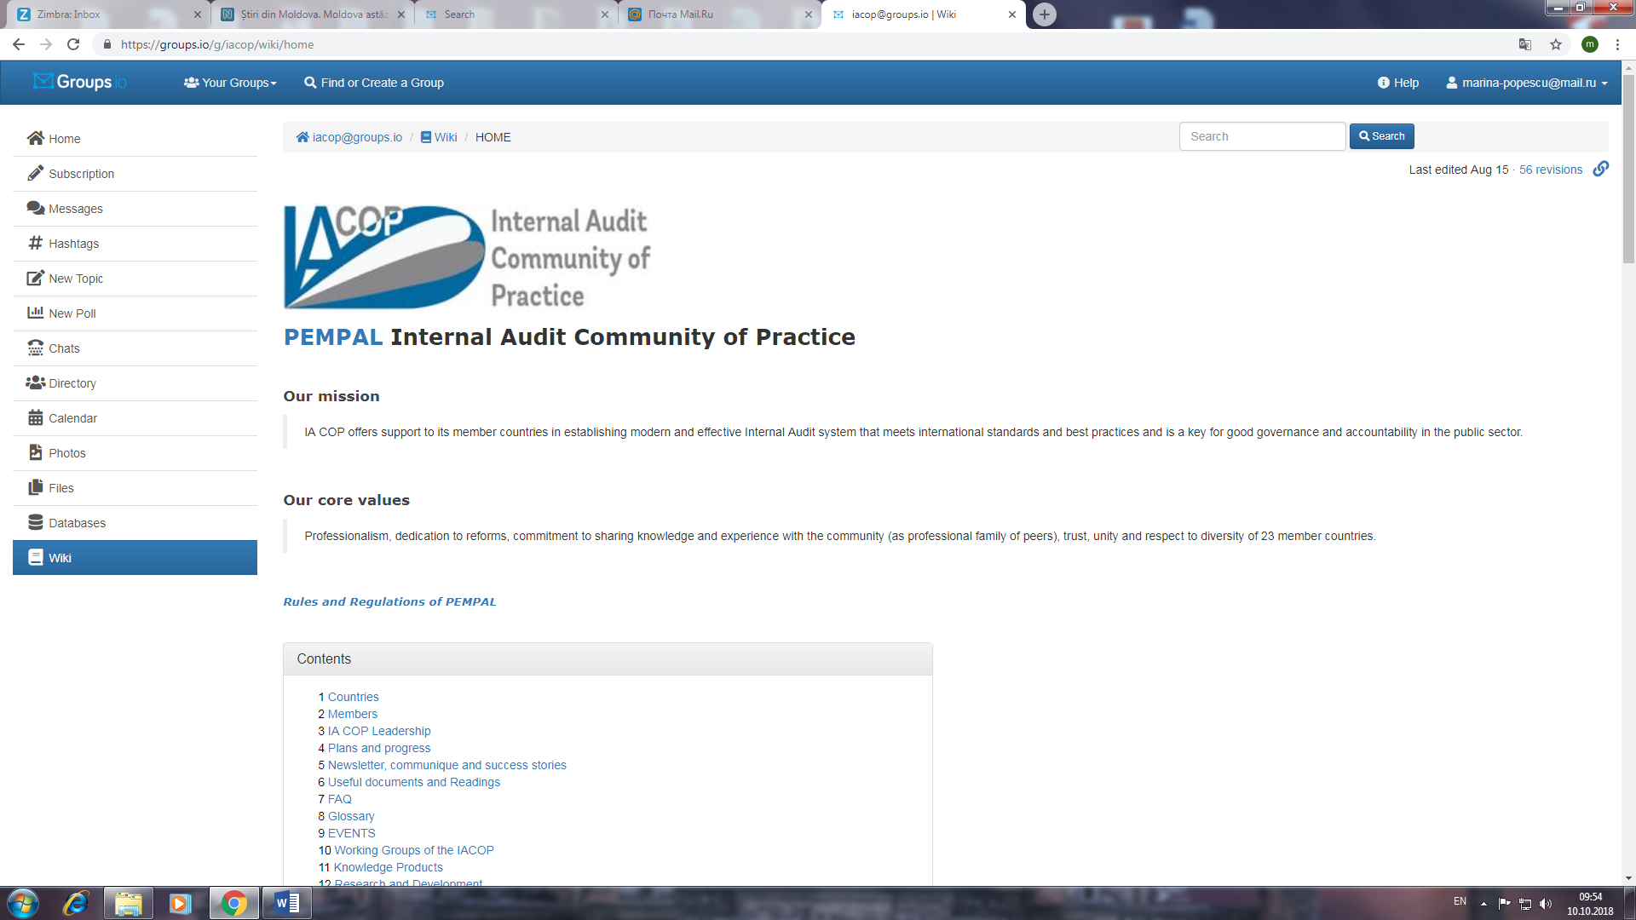
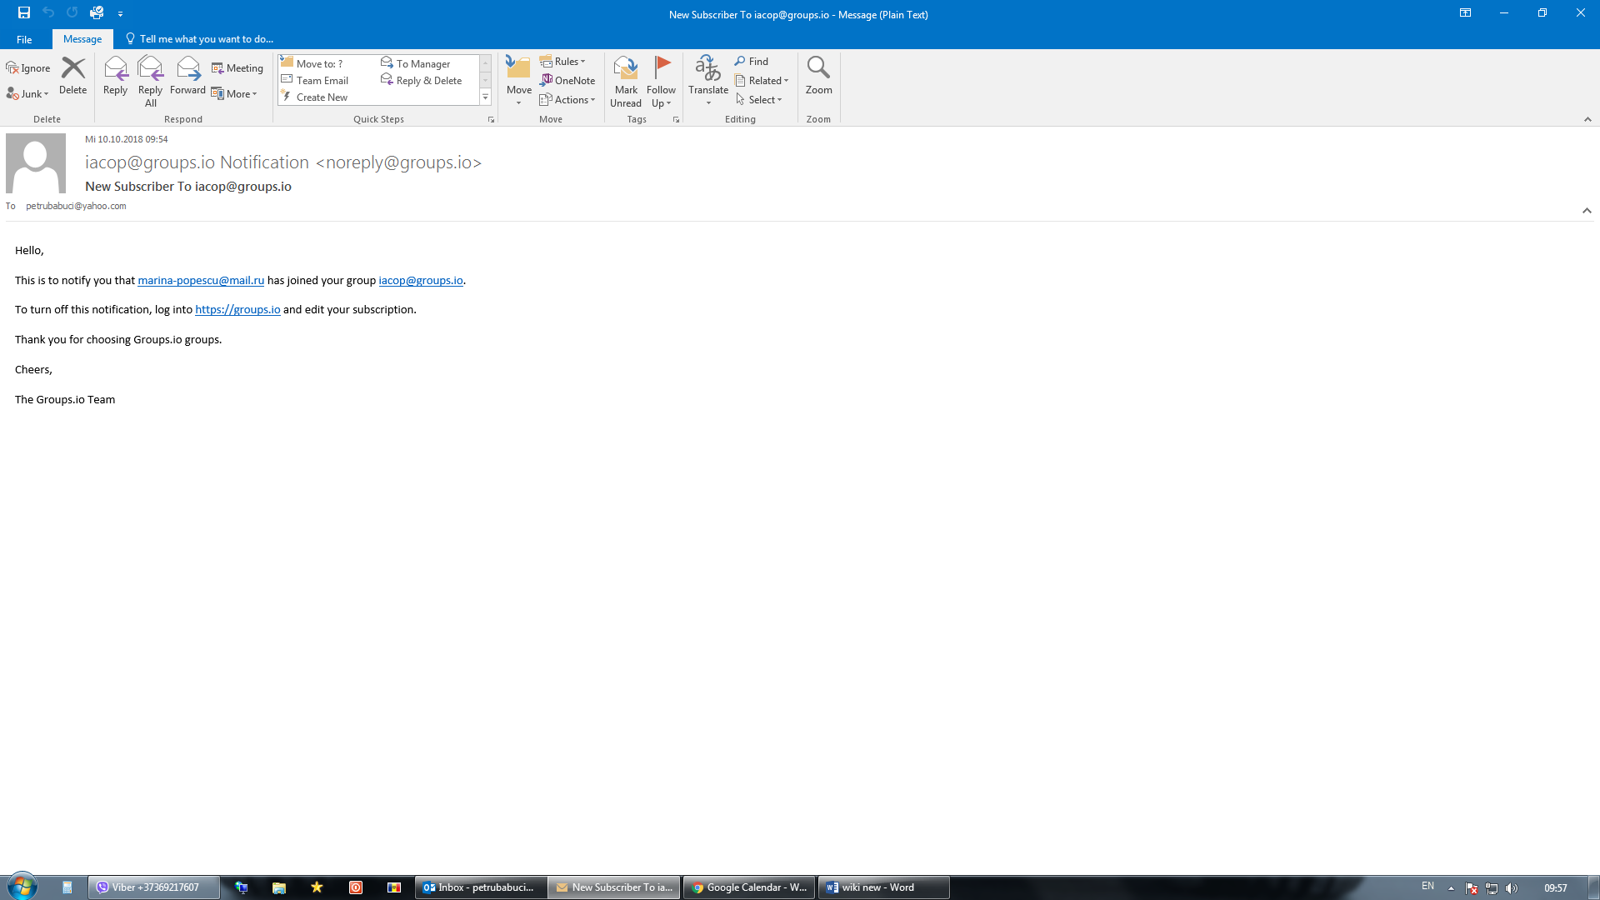
Как? (3)

Slide 7
Что? Опять!!!
WhatIs.com
WiKi построена на принципе взаимного доверия и сотрудничества. Самая простая платформа WiKi позволяет пользователю создавать и редактировать контент. Наиболее известный пример - это Wikipedia.
Wikipedia:
wiki представляет собой вебсайт, на котором пользователи могут, работая совместно, редактировать контент и структуру непосредственно из браузера!

Slide 8
Что дальше?
Пожалуйста, просим вас сделать обновление:
Члены сети PEMPAL СВА, на специальной закладке для членов сети, соответствующей вашей стране!
Статус нормативно-правовой базы, по каждой стране, на соответствующей закладке!
Доступ будет предоставлен с надлежащими правами редактирования контента!
Просто кликните на соответствующую кнопку и можете пользоваться!

Slide 9
Спасибо!!!
Вопросы???

